Slide 1
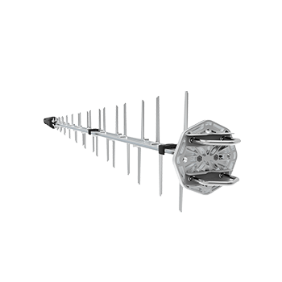
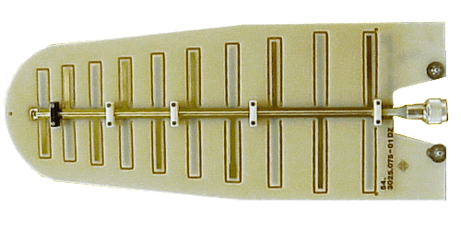
KABLOSUZ İLETİŞİM UYGULAMALARI İÇİN BOYUTU KÜÇÜLTÜLMÜŞ BASKILI
LOG-PERİYODİK DİPOL ANTEN TASARIMI
KOCAELİ ÜNİVERSİTESİ MÜHENDİSLİK FAKÜLTESİ
ELEKTRONİK VE HABERLEŞME MÜHENDİSLİĞİ BÖLÜMÜ
DANIŞMAN:
Prof. Dr. Gonca ÇAKIR

Slide 2

NEDEN BU ÇALIŞMA?
Çok bantlı kablosuz cihazlar
Tek anten ihtiyacı
Kompakt ve geniş bant tasarım gereksinimi

Slide 3
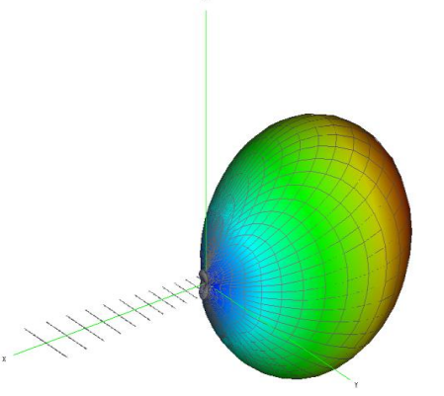
Neden Log-Periyodik Dipol Anten (LPDA)?
Geniş bantlı çalışma
Kararlı kazanç ve ışıma
Tasarım esnekliği
Rezonans frekanslarını kaydırmadan, fiziksel boyutu azaltmak

Slide 4
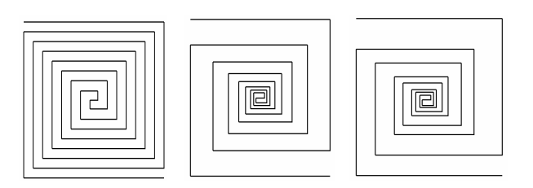

Neden Vivaldi veya Spiral anten değil?

Slide 5
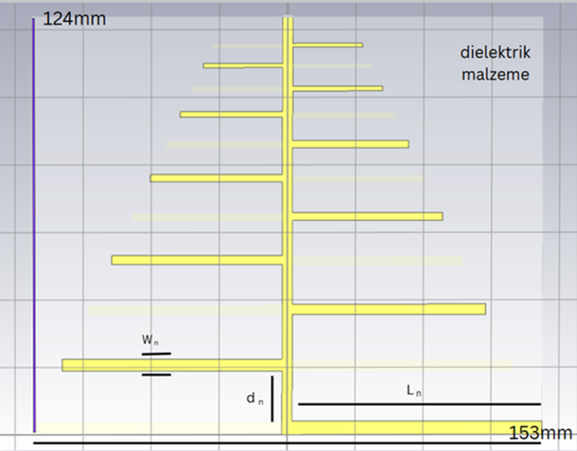
Standart Baskılı LPDA Tasarımı

Slide 6
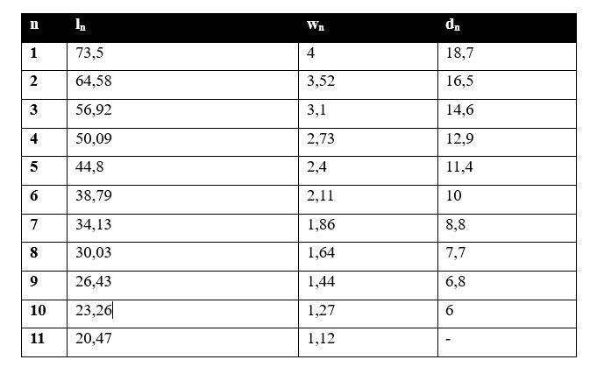
Referans Anten Geometrik Parametreleri
Tablo 1. Standart LPDA’nın çift kutuplarının ölçüleri (mm cinsinden)

Slide 7
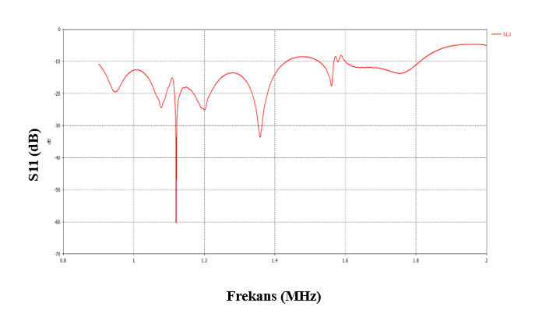
Referans LPDA – Geri Dönüş Kaybı (S11)
-10
S11, antenin besleme portundan yansıyan gücü ifade eder ve antenin empedans uyumunu gösterir.
-40
Rezonans noktası
Şekil 1: Standart LPDA’nın geri yansıma katsayısı için benzetim sonucu

Slide 8
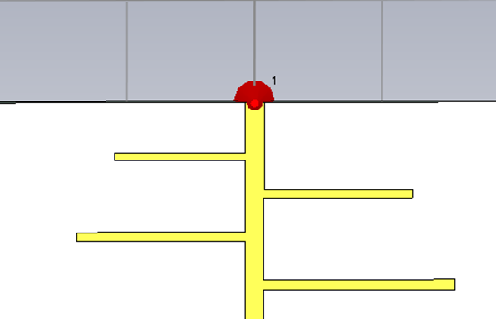
LPDA Besleme Yapısı ve Port Tanımı
Tek portlu besleme yapısı (50 Ω)
(RF sistemlerinde yaygın standart olduğu için)
Merkez mikroşerit hat üzerinde yer almaktadır.
Şekil 2: LPD anteninin besleme hattı çizimi

Slide 9
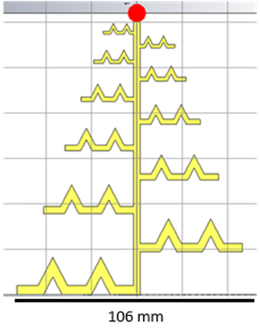
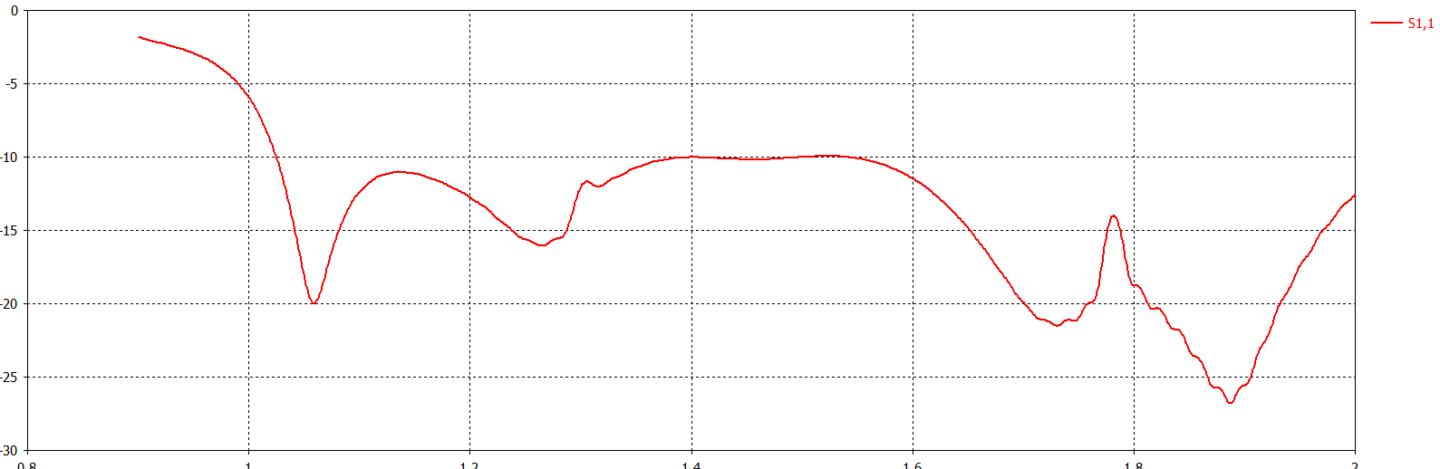
Üçgen Şekilli Dipol Geometrisine Sahip LPDA – S11 Sonuçları
≈ %30 fiziksel boyut küçültme
Aktif bölge prensibi korunmuştur
-10
-25
Şekil 3: Üçgen çizimli boyutu küçültülmüş dipol yapı
Rezonans noktası

Slide 10
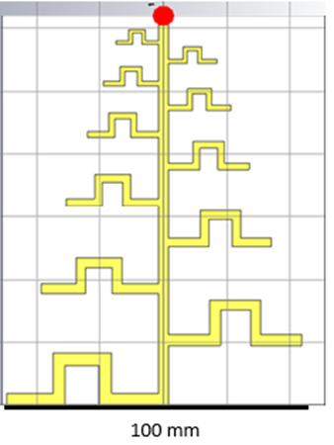
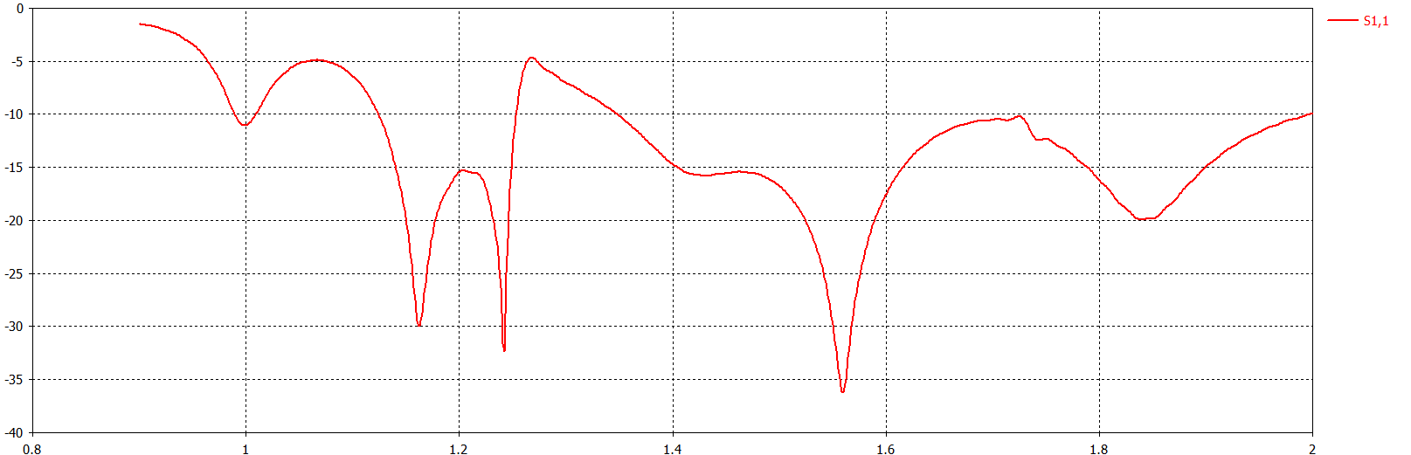
Kare Şekilli Dipol Geometrisine Sahip LPDA – S11 Sonuçları
≈ %34 fiziksel boyut küçültme
Aktif bölge prensibi korundu
-10
-35
Şekil 4: Kare çizimli boyutu küçültülmüş dipol yapı

Slide 11
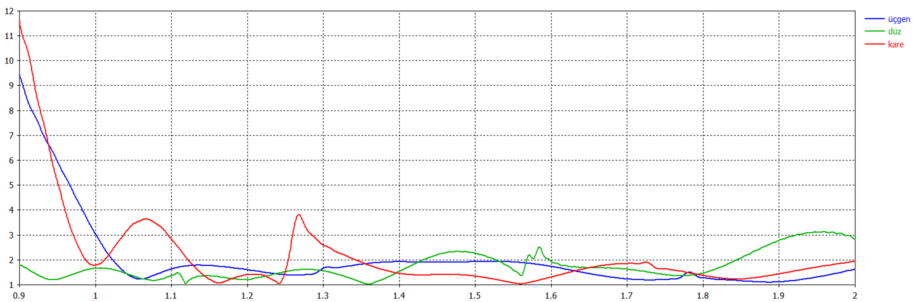
Anten Yapıları İçin VSWR(Duran Dalga Oranı) Karşılaştırması
Antene verilen gücün büyük bölümü yüke iletilmektedir.
Üçgen geometrili yapının empedans uyumluluğu fazla.
Kare geometrili yapının empedans uyumluluğu daha az.(Dalgalanması fazla)
2

Slide 12
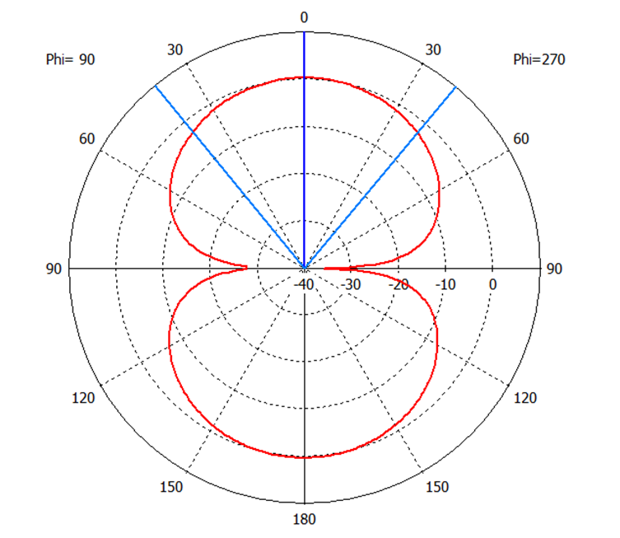

POLAR IŞIMA DİYAGRAMI
Null
(Işınım min)
1.05 GHz frekansta;
antenin maksimum
doğrultu kazancı 0.225 dBi
Ana lob 0° yönünde
3 dB ışın genişliği(HPBW) 79.4°
Standart düz dipol antenin φ = 90° ve φ = 270° düzlemlerinde elde edilen normalize edilmiş polar ışıma diyagramı

Slide 13
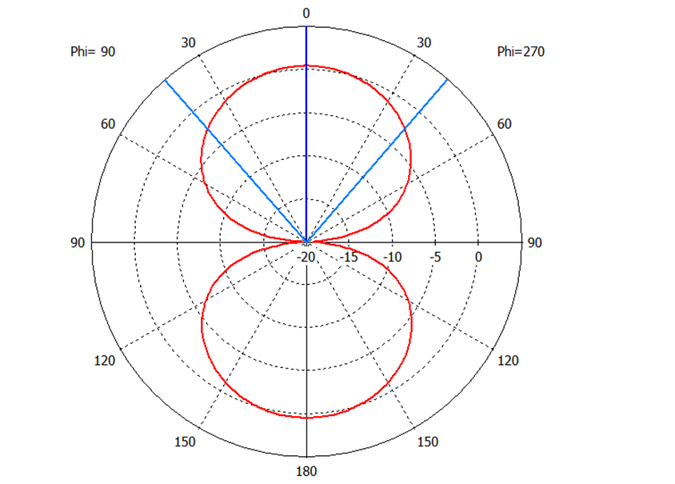

POLAR IŞIMA DİYAGRAMI(Üçgen Şekilli )
1.05 GHz frekansta;
antenin maksimum
doğrultu kazancı 0.404 dBi
Ana lob 0° yönünde
3 dB ışın genişliği 82.1°
Üçgen çizimli boyutu küçültülmüş dipol antene ait normalize edilmiş ışıma diyagramı (φ = 90° ve φ = 270° düzlemleri)

Slide 14
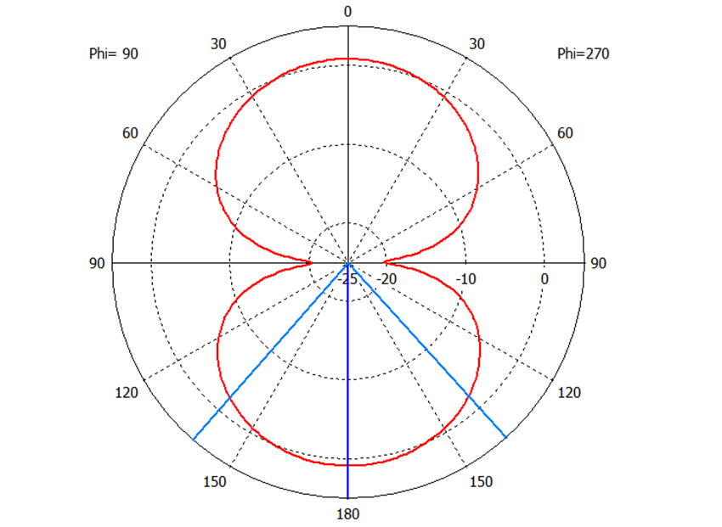

POLAR IŞIMA DİYAGRAMI(Kare Şekilli )
1.05 GHz frekansta;
antenin maksimum
doğrultu kazancı 0.7 dBi
Ana lob 180° yönünde
3 dB ışın genişliği 83.3°
Kare çizimli boyutu küçültülmüş dipol antene ait normalize edilmiş ışıma diyagramı (φ = 90° ve φ = 270° düzlemleri)

Slide 15
SONUÇ
ÖNERİLER
%34 ve %30 fiziksel boyut küçültme.
Geniş bantlı çalışma korunmuştur.
S11 < –10 dB kriteri sağlanmıştır.
Işıma karakteristiği korunmuştur.
Empedans uyumu korunmuştur.
Gelecek çalışmalarda farklı geometriler denenebilir.

Slide 16
Dinlediğiniz için teşekkür ederim.
200207006 - İREM BUĞDAY

